Slide 1
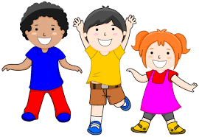
DJEČJA PRAVA

Slide 2

ŠTO MISLIŠ
KOJA SU TVOJA PRAVA?

Slide 3
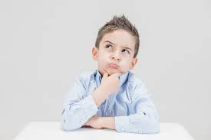
KOJE SMO TVOJE DUŽNOSTI SPOMINJALI DO SADA?

Slide 4
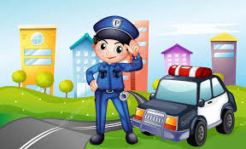
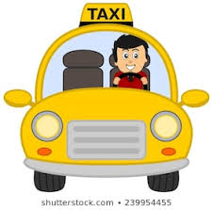
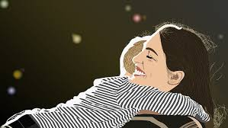

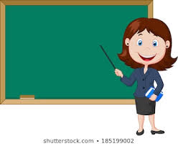
KOJE SU DUŽNOSTI LJUDI NA SLICI?

Slide 5
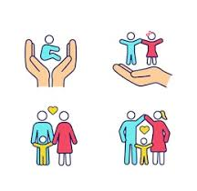
EVO NEKA OD TVOJIH PRAVA:
Dijete ima pravo na ljubav i njegu.
Dijete ima pravo ići u školu.
Dijete ima pravo na igru.
Dijete ne smije biti zlostavljano.
Posebnu skrb treba pružiti djeci bez obitelji.

Slide 6
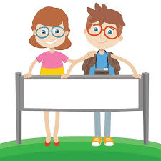
Oslikaj barem jedno od navedenih
prava djeteta,
ono koje ti misliš da je najvažnije!

